Slide 1
[ 시각장애인 교육 시작 전에 ]
식품의약품안전처 시각 장애인대상 의약품 안전사용정보집을 참고할 수 있습니다.
(1집): 해열진통제, 아스피린, 소화제 등 총 11종의 일반의약품에 대한 점자·음성출력코드 정보집
(2집): 상처치료제, 멀미약, 구충제, 빈혈약, 먹는 피임약 등 총 10종의 다빈도 사용 일반의약품에 대한
▲안전사용 ▲이상반응 ▲의약품 사용 시 주의해야할 사항 등의 정보를 Q&A 형식으로 점자와 음성출력코드
를 사용해 제작되었습니다.
또한 이해하기 쉬운 설명과 삽화 등을 활용, 시각장애인 뿐 아니라 주변 가족과도 일반의약품을 안전하게 사용하기 위한 정보를 공유할 수 있도록 구성되어 한국시각장애인연합회, 한국시각장애인복지관 및 맹학교 등 전국 관련단체에 배포함 (2011~2012년)
식품의약품안전평가원 홈페이지(http://www.nifds.go.kr → 정보마당 → 생활 안전정보) 에서도 확인할 수 있습니다.

Slide 2
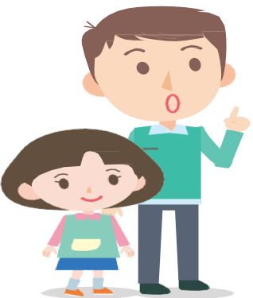
약
에 대해
배워요
[ 시각장애인 교재 ]

Slide 3
[ 순 서 ]
약(의약품)에 대해 알아보기
약국 및 의료기관의 올바른 이용법
안전한 의약품 사용을 위한 수칙

Slide 4
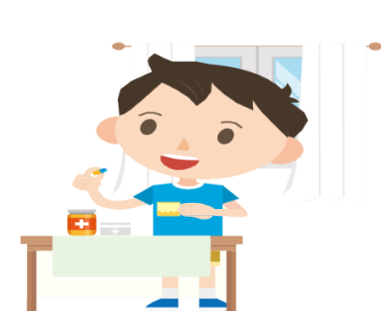
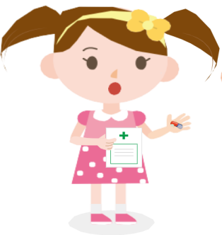
올바른 약 사용을 배워요.
약이란 무엇일까?
약은 _____________ 이다.
치료
건강유지
예방
Notes:
사람은 병이나 상처가 생겼을 때, 어느 정도 스스로 회복할 수 있어요. 하지만 심각한 병에 걸리거나
우리 몸이 약해져 있을 때는 스스로 이겨내지 못해요. 이럴 때 우리는 약의 도움을 받을 수 있어요.
하지만 약은 잘못 사용하면 우리 몸이 더 아프게 할 수 있어요.
그러므로 약을 올바르고 안전하게 사용하는 것이 중요해요.
이 수업에서는 우리가 약을 올바르고 안전하게 사용하기 위해서, 반드시 알아야 하는 약에 대한 기본 내용을 배워 보도록 해요.

Slide 5
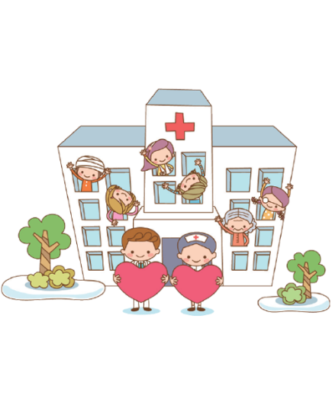
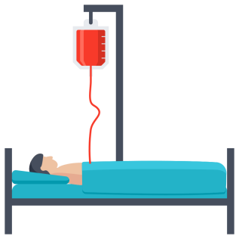
약의 두 가지 얼굴
이익
유해
질병치료
증상완화
질병예방
부작용
약물 유해반응
Notes:
제목 : 나눔바른고딕
질문 : 나눔바른펜
예시 : 나눔손글씨펜

Slide 6
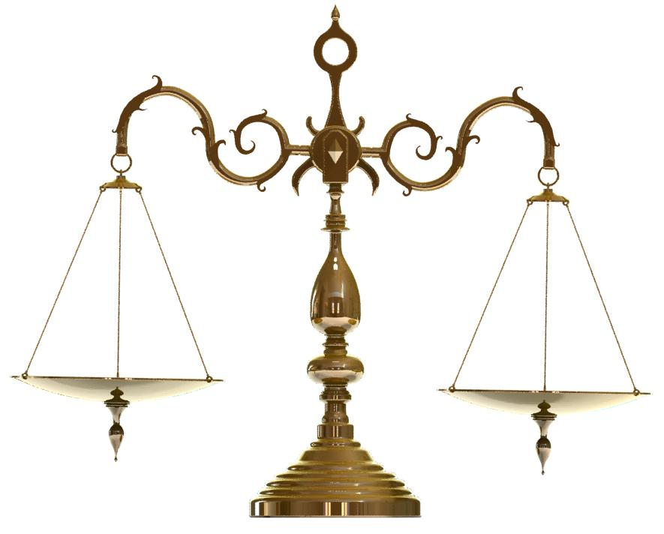
약의 선택
효과
부작용
Notes:
제목 : 나눔바른고딕
질문 : 나눔바른펜
예시 : 나눔손글씨펜

Slide 7
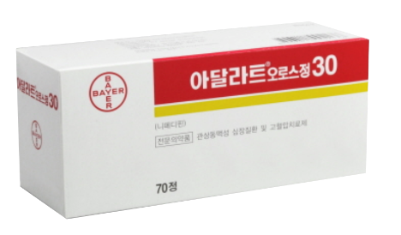
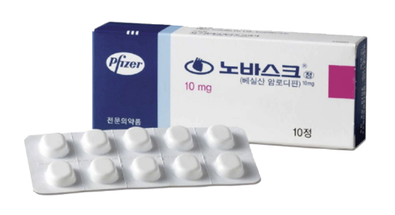
전문의약품과 일반의약품
약이 필요한지를 누가 결정합니까?
전문의약품은 의사의 처방이 있어야, 사용할 수 있습니다.
증상에 맞춰서
처방해 드리겠습니다.
저는 어떤 혈압약을 먹어야
하나요?

Slide 8
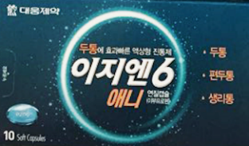
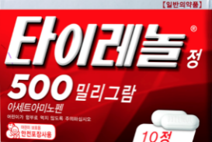
전문의약품과 일반의약품
약이 필요한지를 누가 결정합니까?
일반의약품은 처방전 없이도 사용할 수 있는 약 입니다. 일반의약품을 구입하실 때, 약사와 상담하는 것이
좋습니다.
요즘 드시고 있는 약이 있으신가요?
제가 혈압약과
관절약을 먹고있습니다.

Slide 9
전문의약품과 일반의약품
Notes:
제목 : 나눔바른고딕
질문 : 나눔바른펜
예시 : 나눔손글씨펜

Slide 10
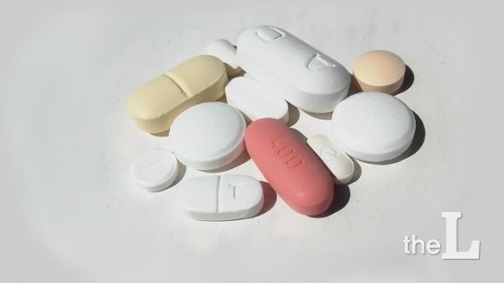
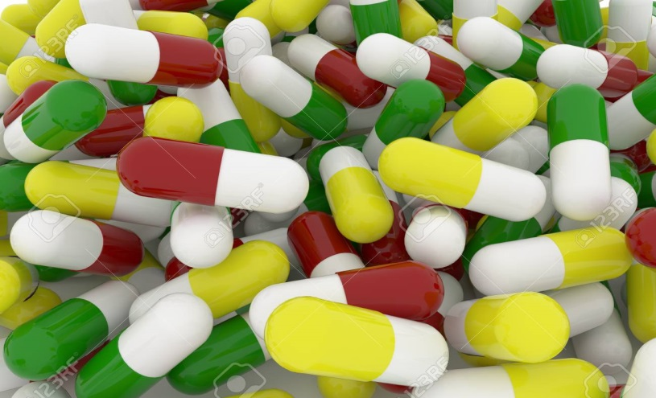
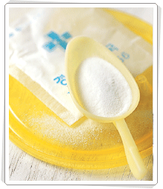
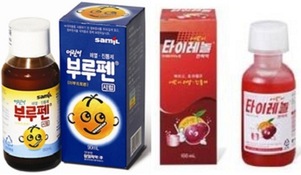
의약품의 종류(내복약)
정제
경질캡슐
연질캡슐
가루약
시럽
Notes:
제목 : 나눔바른고딕
질문 : 나눔바른펜
예시 : 나눔손글씨펜

Slide 11
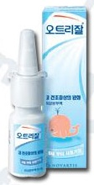
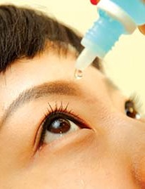
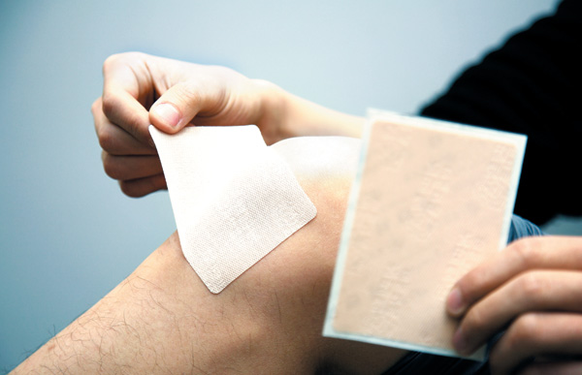
의약품의 종류(외용약)
연고
점비스프레이
안약
파스
Notes:
제목 : 나눔바른고딕
질문 : 나눔바른펜
예시 : 나눔손글씨펜

Slide 12
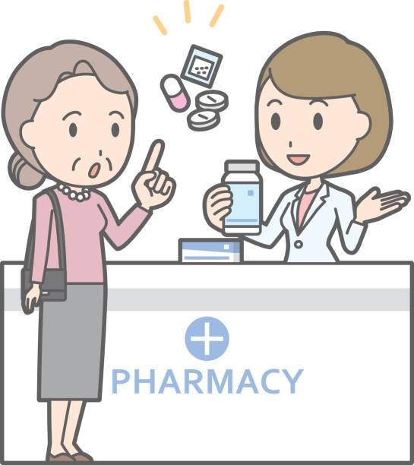
의약품의 이상반응이란?
어떤 이상반응이 있으셨나요?
약사님 최근에 혈압약을
먹으니 몸이 이상해요.
Notes:
제목 : 나눔바른고딕
질문 : 나눔바른펜
예시 : 나눔손글씨펜

Slide 13
의약품의 이상반응이란?
흔한 이상반응
두통, 발열, 어지러움, 설사, 복통, 소화불량, 전신통, 졸리움, 피부발진 등
Notes:
제목 : 나눔바른고딕
질문 : 나눔바른펜
예시 : 나눔손글씨펜

Slide 14
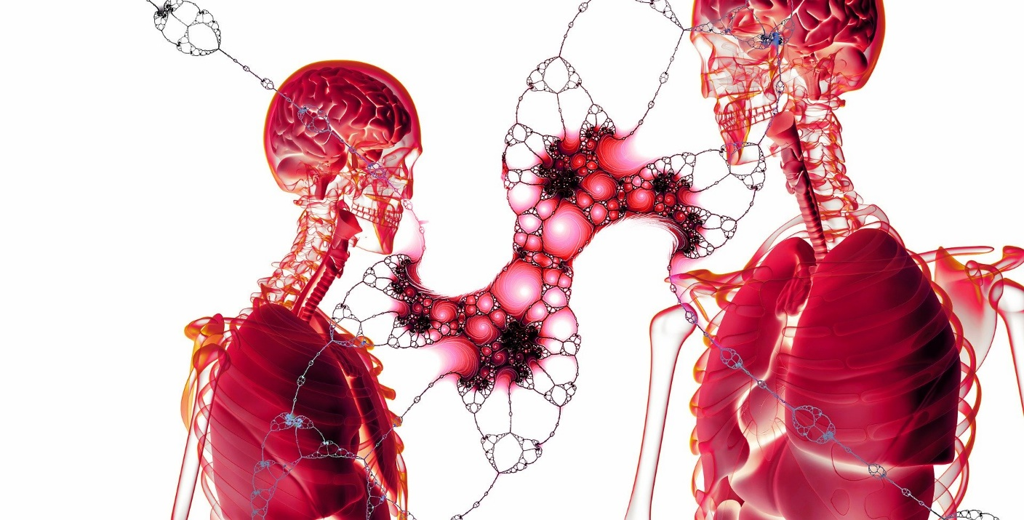
의약품의 이상반응이란?
생소한 이상반응
적혈구, 백혈구 등 혈액이상
간기능, 신장 기능 등 장기의 이상
Notes:
제목 : 나눔바른고딕
질문 : 나눔바른펜
예시 : 나눔손글씨펜

Slide 15
의약품 이상반응의 발생이유와 행동요령
이상반응 발생 이유
개인의 체질
약의 또 다른 작용(진통제의 위장장애 등)
당일 컨디션 등 다양한 이유
행동 요령
약사에게 알리고, 물어보고, 확인하세요.
약의 이상반응이 있는 것 같은데 누구에게 물어보지?
Notes:
제목 : 나눔바른고딕
질문 : 나눔바른펜
예시 : 나눔손글씨펜

Slide 16
의료기관과 약국에서 할 일
알려주세요
물어보세요
확인하세요
Notes:
제목 : 나눔바른고딕
질문 : 나눔바른펜
예시 : 나눔손글씨펜

Slide 17
1단계. 알려주세요
알려주세요
현재 복용 중인 처방약 등 다른 약
알레르기 등 이상반응 기왕력
현재 앓고 있는 질환
특별한 행사나 일정 여부
[ 의약품 이상반응 ]
“A약을 먹었더니 두드러기가 났어요”
[ 증세 ]
“열이 나고 목이 부어서 따끔거려요.”
Notes:
제목 : 나눔바른고딕
질문 : 나눔바른펜
예시 : 나눔손글씨펜

Slide 18
2단계. 물어보세요
물어보세요
약 이름, 먹는 이유
용량, 횟수, 시간
사용방법
이상반응과 대처방법
피해야 할 음식, 보관방법
혹시 우유나 칼슘제와 함께 복용해도
괜찮나요??
약사님 이 약 이름이 뭔가요?
Notes:
제목 : 나눔바른고딕
질문 : 나눔바른펜
예시 : 나눔손글씨펜

Slide 19
3단계. 확인하세요
확인하세요
사용기한 확인
손 씻기
약 봉투 확인
용법대로 복용
약상자와 설명서 보관
항생제 연고 설명서는 약상자에
보관해야겠다.
약 봉투에 적혀있는 것처럼 3일동안
아침, 점심, 저녁으로 복용해야지.
약
Notes:
제목 : 나눔바른고딕
질문 : 나눔바른펜
예시 : 나눔손글씨펜

Slide 21
점안제의 사용법 및 주의사항

Slide 22
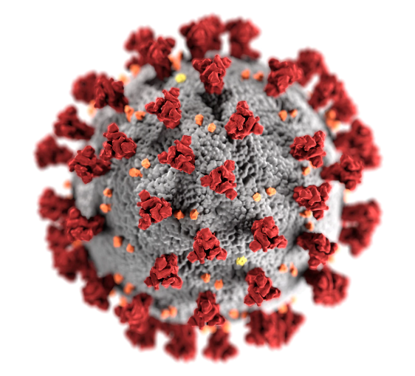
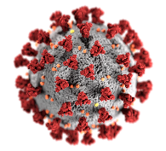
[ 감염병이란 ]
[ 정의 ]
세균, 바이러스, 진균, 기생충 등의 병원체가 우리 몸에 감염돼 발병하는 질환
[ 전파경로에 따른 구분 ]
1) 접촉전파 (보균자, 오염된 매개체) : MRSA, 콜레라, 장티푸스
2) 비말전파(5㎛이상 입자) : 1m이내 인플루엔자 백일해
3) 공기전파 (5㎛미만 입자) : 수두, 결핵, 홍역
Notes:
http://www.cdc.go.kr/contents.es?mid=a21110000000

Slide 23
법정감염병 분류(2020년 개정)
[ 심각도, 전파력, 격리수준에 따라 구분 ]
 | 1급감염병 | 2급감염병 | 3급감염병 | 4급감염병
주요 감염병 | 17종 에볼라바이러스병 중증급성호흡기증후군 디프테리아 신종감염병증후군 (예 : 코로나-19) | 20종 결핵 수두 홍역 콜레라 장티푸스 A형간염 | 26종 후천성면역결핍증(AIDS) B,C형간염 일본뇌염 말라리아 | 23종 인플루엔자 매독 수족구병 장관감염증 인유두종 등
전파력 격리수준 수준 | 전파력높음, 음압격리 | 전파가능성에 따라 격리 필요 | 격리X, 발생률 계속 감시 | 유행 여부 조사 시 표본감시활동
신고 | 발병 사실 인지 즉시 | 발생 또는 유행 시 24시간 이내 | 발생 또는 유행 시 24시간 이내 | 7일 이내
1급감염병 신고방법개선, 신고위반 벌칙강화, 신고의무자 확대
Notes:
감염병예방및관리에관한법률 개정 / 보건복지부, 질병관리본부
http://www.cdc.go.kr/contents.es?mid=a21110000000

Slide 24
생애주기별 주의해야 할 감염병

Slide 25
감염병 예방 5대 국민행동수칙

Slide 26
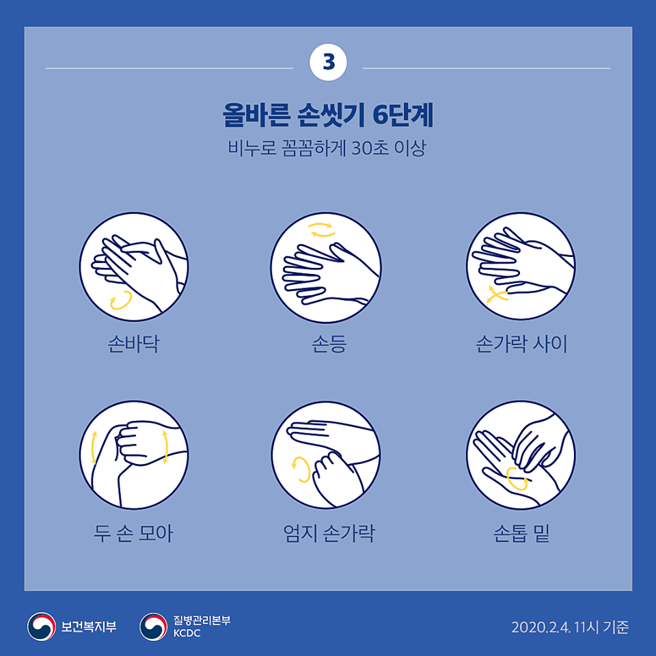
올바른 손씻기 6단계(비누로 꼼꼼하게 30초 이상)

Slide 27
기침 에티켓

Slide 28
올바른 마스크 착용법
*마스크 착용후 호흡곤란시 사용중지 및 전문가와 상의 특히 임산부 어린이 노약자 호흡기 및 심혈관질환자 주의

Slide 31
약
에 대해
배워요
[ 시각장애인 교재 ]

